Slide 1

Cadrage & gouvernance

Slide 2

Une note de cadrage est un document court qui sert à poser le cadre du projet avant de le lancer réellement.
Elle précise ce qu’on veut faire, pourquoi on le fait, dans quel périmètre, avec quelles contraintes, quels acteurs, quels objectifs et quels risques principaux.

Slide 3
https://promptotheque-dsfr-bebd50.gitlab-pages.din.developpement-durable.gouv.fr/note_de_cadrage_projet/

Slide 4
ATELIER : analysez la note de cadrage du gouvernement
?

Slide 5
ATELIER : produire une note de cadrage pour le sujet fourni
?

Slide 6
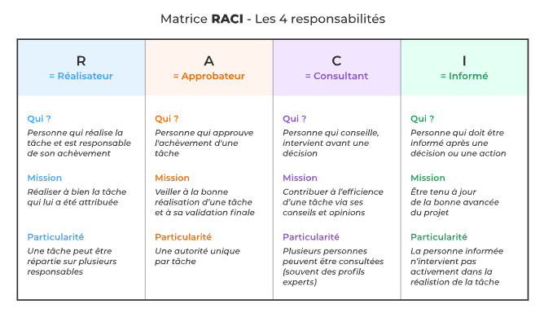

Slide 7
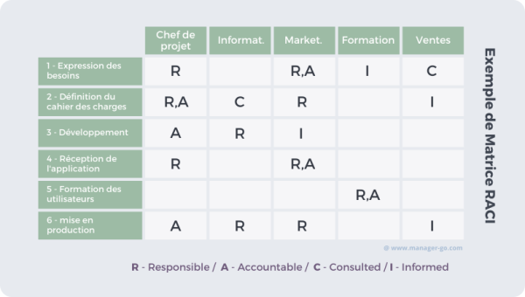

Slide 8
La matrice RACI sert à clarifier les rôles dans un projet.
Elle distingue la personne qui réalise l’action, celle qui porte la responsabilité finale, celles qu’il faut consulter et celles qu’il faut simplement informer.

Slide 9
La gouvernance projet, c’est le cadre qui définit comment le projet est piloté, qui décide, à quel moment, sur quoi, et selon quelles règles.
Dit autrement, ce n’est pas le travail opérationnel quotidien. Ce n’est pas « qui fait la tâche ». C’est qui oriente, qui arbitre, qui valide et comment l’information remonte.

Slide 10
Le chef de projet suit l’avancement et coordonne les travaux.
Le sponsor arbitre les décisions importantes de budget, de délai ou de périmètre.
Le comité de pilotage examine les écarts, décide des priorités et valide les orientations majeures.
Le comité projet suit l’exécution plus régulièrement. Ça, c’est de la gouvernance.

Slide 11
ATELIER : réalisez la matrice RACI et la gouvernance pour le sujet fourni
?

Slide 12
Planification & budget

Slide 13
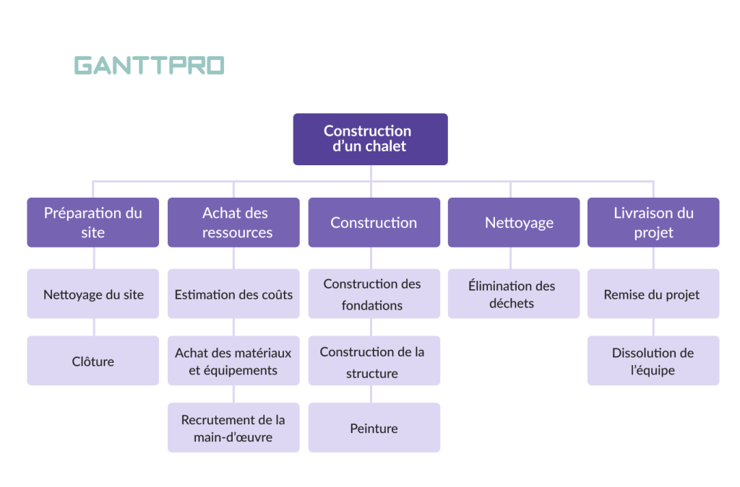

Slide 14
Le WBS (Work Breakdown Structure) est un outil de découpage du projet en tâches ou lots de travaux.
Il permet de structurer un projet complexe en éléments plus simples à planifier, estimer et suivre.
C’est une base de travail essentielle pour organiser les livrables, les responsabilités et le planning.

Slide 15
Le rétroplanning consiste à organiser les étapes d’un projet en partant de la date de fin pour remonter vers les actions à réaliser. Il permet de sécuriser le respect d’une échéance imposée.

Slide 16
Le diagramme de Gantt est un outil visuel de planification qui représente les tâches du projet sur une échelle de temps. Il permet de suivre les durées, les enchaînements, les jalons et l’avancement global.

Slide 17
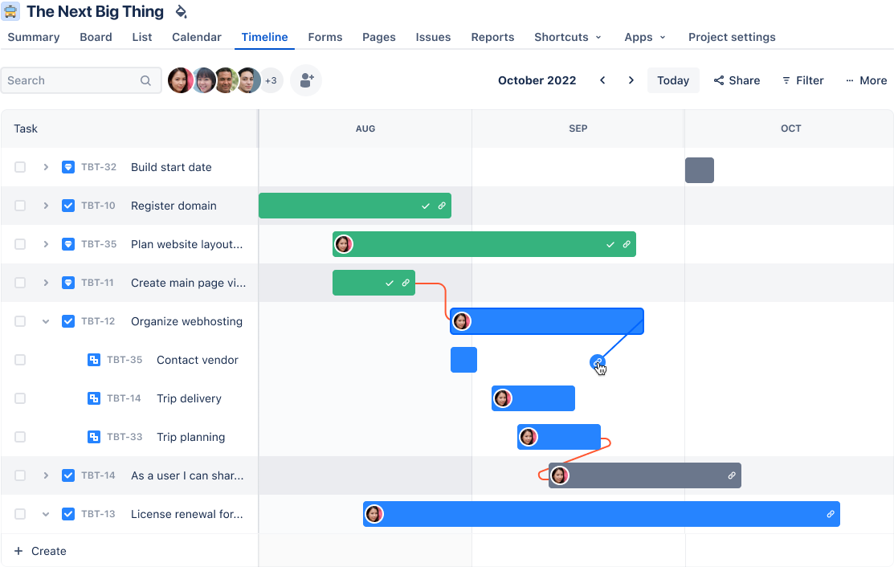

Slide 18
Le chemin critique est l’enchaînement des tâches qui fixe la durée minimale du projet. Ces tâches n’ont pas de marge : tout retard sur l’une d’elles entraîne un retard sur la date de fin du projet.

Slide 19
Le registre des risques est un document qui recense les risques identifiés sur le projet, leur probabilité, leur impact et les actions prévues pour les prévenir ou les traiter. Il permet d’anticiper les dérives et de piloter les points de vigilance de manière structurée.

Slide 20
Le plan qualité est le document qui définit les règles, critères, contrôles et validations mis en place pour garantir la qualité du projet et de ses livrables.
Il permet de sécuriser la conformité, de réduire les défauts et d’assurer un niveau d’exigence partagé par l’équipe.

Slide 21
ATELIER : réalisez l’étape 5.2 du sujet fourni
?

Slide 22
Méthodes & coordination

Slide 23
ATELIER : Vous souvenez-vous des méthodes agiles ?
?

Slide 24
La Definition of Ready regroupe les critères qu’un élément du backlog doit respecter avant d’être pris en développement.
Elle sert à vérifier qu’un besoin est assez clair, compris et préparé pour être traité. Son objectif est d’éviter de démarrer un travail flou ou incomplet.

Slide 25
La Definition of Done définit les critères qui permettent de considérer qu’un travail est réellement terminé.
Elle garantit un niveau de qualité partagé par toute l’équipe. Un élément n’est donc pas “fini” seulement parce qu’il est développé, mais parce qu’il respecte les conditions de validation fixées.

Slide 26
Le Work In Progress (WIP) désigne le travail en cours. En gestion de projet agile ou en Kanban, limiter le WIP permet de réduire la dispersion, de fluidifier l’avancement et d’éviter l’accumulation de tâches ouvertes en parallèle.
L’objectif est de finir mieux et plus vite, pas de commencer davantage.

Slide 27
Jira est un outil de gestion de projet et de suivi des tâches utilisé pour planifier, organiser et piloter le travail d’une équipe.
Il permet de gérer un backlog, suivre l’avancement des tickets, visualiser le flux de travail et produire du reporting projet.

Slide 28
ATELIER : réalisez l’étape 5.3 du sujet fourni
?

Slide 29
KPI

Slide 30
Les Key Performance Indicators sont des indicateurs clés de performance. Ils servent à mesurer l’état d’avancement et l’efficacité du projet sur des dimensions comme le délai, le coût ou la qualité. Un bon KPI aide à piloter, à détecter les écarts et à prendre des décisions.

Slide 31
La vélocité permet de déterminer l’effort qu’est capable de fournir une équipe de développement pour la réalisation des tâches programmées dans un sprint. Elle est exprimée en nombre de points / sprint
Vélocité = Somme points

Slide 32
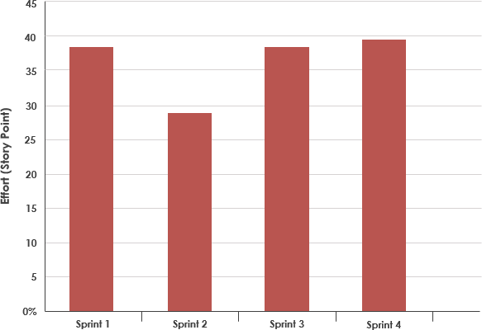

Slide 33
Le Burndown chart est une représentation graphique de l'évolution de quantité de travail restante par rapport au temps sur une période de temps donnée

Slide 34
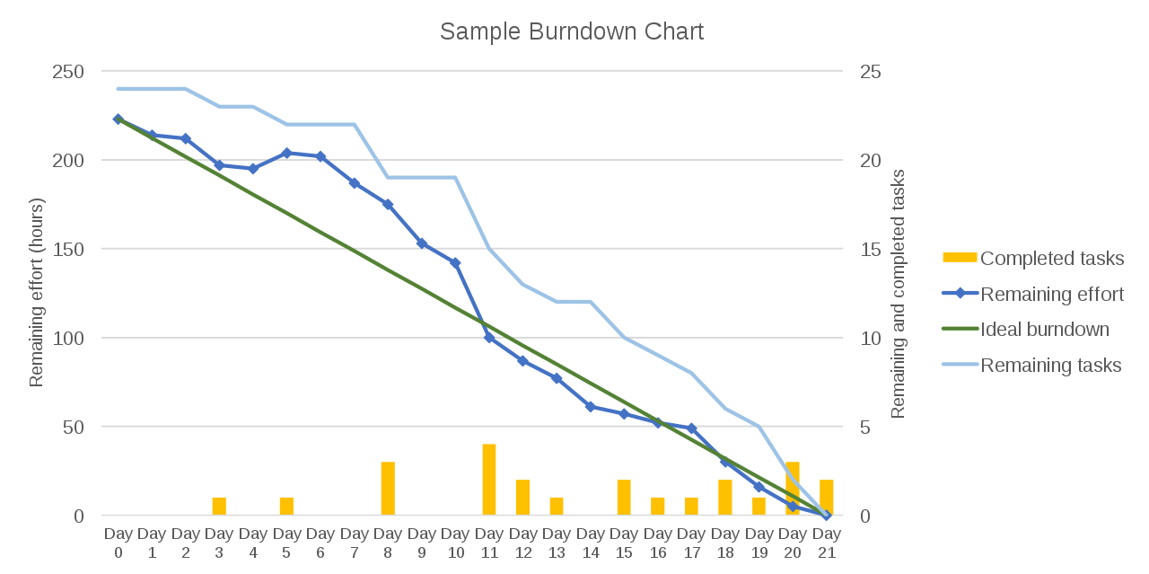

Slide 35
Earned values

Slide 36
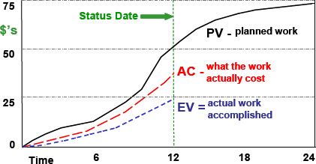
PV = budget prévu alloué
EV = budget prévu accompli
AC = argent dépensé

Slide 37
Si au bout de 10 jours tu avais prévu de terminer 5 tâches représentant 20 jours-homme budgétés, alors PV = 20.
Si en réalité tu n’as terminé que 4 tâches représentant 16 jours-homme budgétés, alors EV = 16.
Mais pour y arriver, tu as consommé 20 jours-homme réels ou l’équivalent en coût : ton AC = 20

Slide 38
Le Schedule Performance Index (SPI) mesure la performance du planning. Il permet de comparer l’avancement réel à l’avancement prévu.
SPI = EV / PV

Slide 39
SPI = EV / PV
SPI = 1 ?
?

Slide 40
Un SPI inférieur à 1 indique un retard, un SPI égal à 1 montre un respect du planning, et un SPI supérieur à 1 signale une avance.

Slide 41
Le Cost Performance Index (CPI) mesure la performance des coûts. Il compare la valeur produite au coût réellement engagé.
CPI = EV / AC

Slide 42
CPI = EV / AC
CPI = 1 ?
?

Slide 43
Un CPI inférieur à 1 révèle une dérive budgétaire, un CPI égal à 1 indique une maîtrise conforme au budget, et un CPI supérieur à 1 traduit une bonne efficacité économique.

Slide 44
ATELIER : réalisez l’étape 5.4 du sujet fourni
?

Slide 45
Gestion des incidents

Slide 46
La gestion des incidents consiste à traiter de manière structurée un problème qui perturbe le projet ou la solution.
Elle vise à analyser la situation, choisir une réponse adaptée, limiter les impacts et mettre en place des actions correctives. Elle contribue à sécuriser le projet et à renforcer l’amélioration continue.

Slide 47
Dans l’évaluation, il est attendu que l’équipe présente un incident crédible lié au projet, en analyse les causes et les impacts, expose les recherches menées, compare plusieurs options, justifie la décision retenue et propose des mesures correctives. L’objectif est de démontrer une capacité à traiter un problème de manière structurée et professionnelle.

Slide 48
ATELIER : réalisez l’étape 5.5 du sujet fourni
?

Slide 49
Montée en compétences

Slide 50
La montée en compétences regroupe les actions destinées à développer les pratiques et les savoir-faire de l’équipe projet.
Elle permet d’améliorer la qualité du travail, de renforcer l’autonomie et de soutenir la performance collective. Dans un projet numérique, elle constitue un levier concret de fiabilisation et d’amélioration continue.

Slide 51
Dans l’évaluation, il est attendu que l’équipe identifie un besoin concret de progression, propose une action adaptée comme un atelier, un RETEX ou une revue de code, puis définisse des indicateurs d’impact. L’objectif est de montrer que l’équipe sait organiser une amélioration utile et mesurable de la performance collective.

Slide 52
ATELIER : réalisez l’étape 5.6 du sujet fourni
?

